Slide 1
20220822 Progress Meeting
전영훈

Slide 2
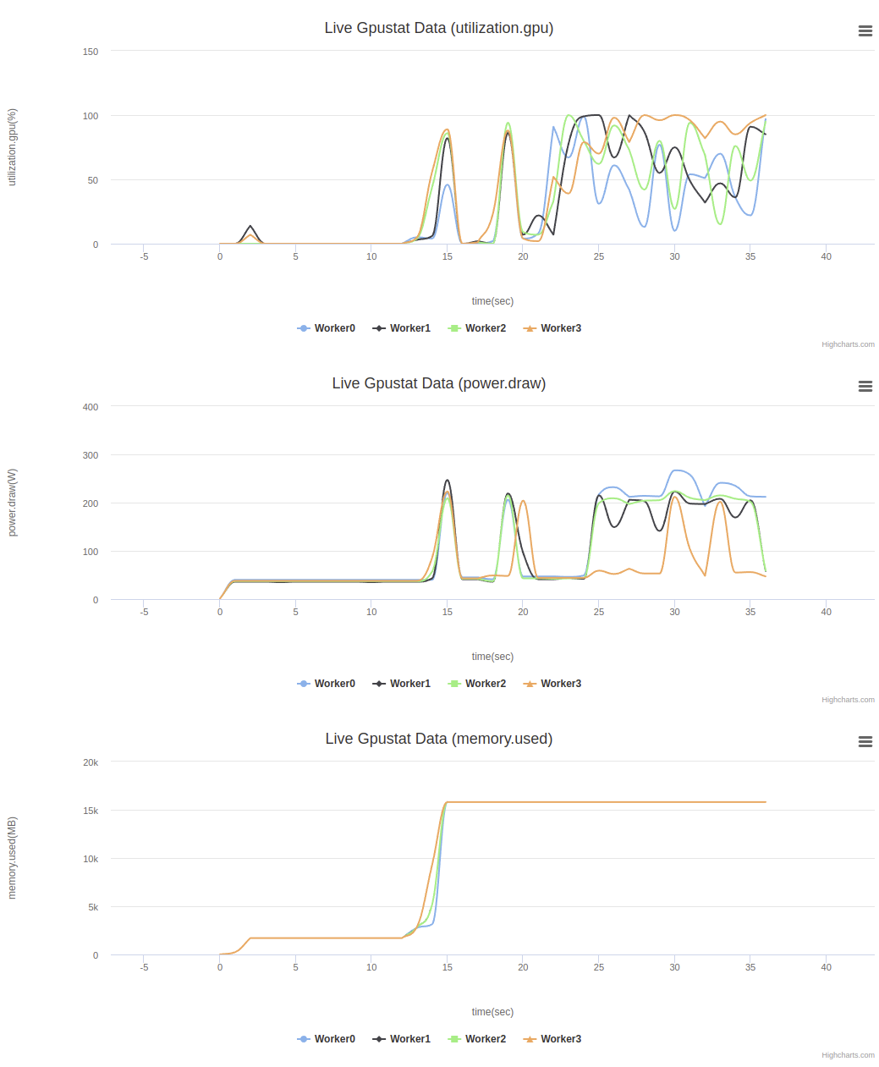
진행 사항
Gpustat y축 단위 표현
memory.used -> MB
power.draw -> W
utilization.gpu -> %

Slide 3
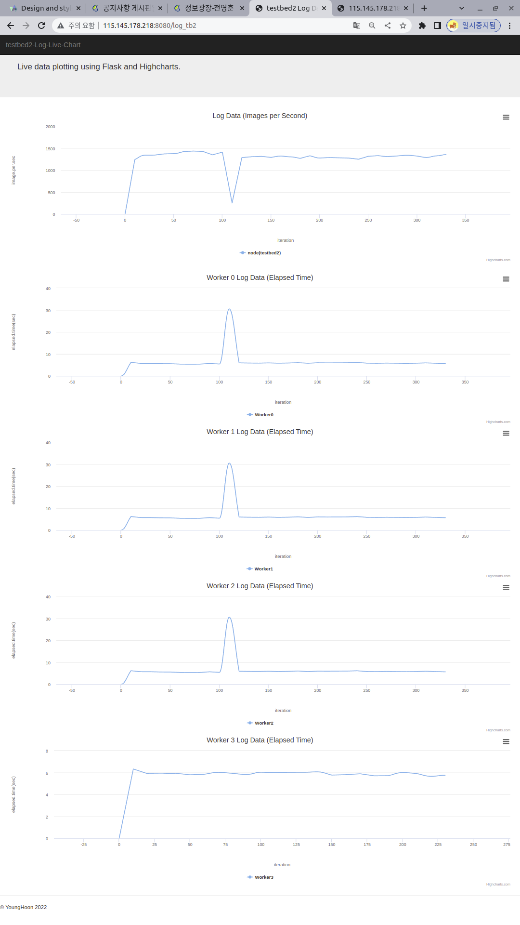
진행 사항
Log Page
Highcharts 이용

Slide 4
진행 사항
Log Page
Highcharts 이용

Slide 5
진행 사항
Log Page
Highcharts 이용

Slide 6
진행 사항
Code 정리
난잡하고 통일성이 부족한 코드 정리
user가 사용하기 편리하게끔 실행 동작 최소화

Slide 7
진행 방향
User가 사용할 수 있는 수준으로 완성도 높이기
Github 관리 (Code file, README file)
향후 연구 방향 정리
연구 계획
우수학부연구생 연구학점제 신청

Slide 8

진행 방향
논문(KSC 2022) 일정 확인 / 작성 시작

Slide 9
Thank You

